Slide 1
2DGP 프로젝트 최종 발표
2016180021 박찬

Slide 2
개발 진척도
내용 | 범위 | 실제 개발 완료 범위 | 진척도
프레임워크 | 기능별 스테이트 구현 | 구현 완료 | 100%
건물 | 근접 생산 건물 2종 원거리 생산 건물 2종 | 근접 생산 건물 2종 자원 생산 건물 2종 | 80%
 | 테크트리 구현 | 미구현 | 0%
유닛 | 근접 유닛 2종 원거리 유닛 2종 구현 | 근접 유닛 2종 구현 적 근접 유닛 4종 구현 | 80%
 | 유닛별 이동, 공격 애니메이션 구현 | 이동, 전투 애니메이션 구현 | 100%
 | 전투 AI 구현, 유닛간 충돌 처리 | 충돌처리 미구현 | 80%
 | 유닛 Hp Bar 구현 | 구현 완료 | 100%
주요 기능 | 건물에 따른 유닛 생산 | 구현 완료 | 100%
 | 자원 관리 기능 | 구현 완료 | 100%
맵 | 3개의 스테이지 구현 | 1개 구현 | 33%
사운드 | 배경음악 및 효과음 | 배경음 구현 효과음 부분 구현 | 90%

Slide 3
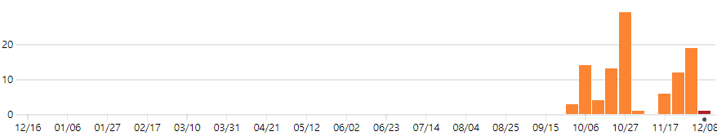
Github 커밋 통계
주차 | 커밋 횟수
1주차 | 3회
2주차 | 14회
3주차 | 4회
4주차 | 13회
5주차 | 29회
6주차 | 1회
7주차 | 0회
8주차 | 6회
9주차 | 12회
10주차 | 19회
11주차 | 1회
총 횟수 | 103회
주당 평균 | 9.4회

Slide 4
